Slide 1
MindSpore架构介绍

Slide 2
整体介绍
软件架构
关键技术

Slide 3
华为全栈AI解决方案
AI应用
HiAI Service
General APIs
Advanced APIs
Pre-integrated Solutions
应用使能：提供全流程服务（ModelArts）,分层API和预集成方案
ModelArts
应用使能
HiAI Engine
MindSpore
TensorFlow
PyTorch
PaddlePaddle
…
框架
MindSpore：支持端、边、云独立和协同的训练和推理框架
全栈
CANN
(Compute Architecture for Neural Networks)
CANN：芯片算子库和高度自动化算子开发工具
芯片使能
Ascend
Ascend：基于统一、可扩展架构的系列化AI IP 和芯片
Ascend-Nano
Ascend-Tiny
Ascend-Lite
Ascend-Mini
Ascend-Max
IP和芯片
消费终端
公有云
私有云
边缘计算
行业终端
全场景

Slide 4
MindSpore开源深度学习框架
MindSpore
全场景统一API
Unified APIs for all scenarios
开发态 友好：AI 算法即代码
通过自动微分、自动并行、自动调优等技术，减少代码，提升开发效率
自动微分
Automatic differentiation
自动并行
Automatic parallelization
自动调优
Automatic tuning
Business Number 02
MindSpore IR 计算图表达
MindSpore intermediate representation (IR) for computation graphs
运行态 高效：面向昇腾芯片优化
通过图/算子编译加速以及神经网络并行执行，协同昇腾芯片实现性能优势
On-Device执行
On-device execution
Pipeline并行
Pipeline parallelism
深度图优化
Deep graph optimization
部署态 灵活：全场景按需协同
通过模型自适应、异构计算等技术，实现从IoT设备到云的灵活部署
端-边-云按需协作分布式架构（部署、调度、通信等）
Device-edge-cloud cooperative distributed architecture (for deployment, scheduling, communications, etc.)
处理器：Ascend、GPU、CPU

Slide 5
整体介绍
软件架构
关键技术

Slide 6
MindSpore逻辑架构
设计目标
Beyond AI：NN应用→通用AI+数值计算
关键特性：通用的张量可微计算
分布式并行原生：支撑AI模型突破万亿参数
关键特性：自动并行、内存约束编程、二阶优化
图算深度融合：充分发挥AI芯片的算力
关键特性：图算联合优化、Poly自动优化
全场景企业级能力：实现灵活部署和协同，安全可信、可解释
关键特性：极轻量运行时、私密训练、自适应模型生成、量化训练、可解释AI
MindSpore Extend
GNN/深度概率编程/强化学习/微分方程/……
Model Zoo
MindExpress
仓颉/Julia/3rd前端
NN
Data
算子
训练
推理
Mind
Data
MindCompiler
数据处理
类型推导
自动微分
自动并行
二阶优化
量化/剪枝/….
Mind
Insight
内存优化
图算融合
流水线执行
调试调优
MindIR
Mind
Armour
密态AI、模型混淆、端云协同隐私保护
MindAKG(poly自动优化)
MindRT
设计理念：AI的“JDK”
表达/优化/运行解耦：实现多前端、跨芯片、跨平台
开放：开放通用图编译/运行能力给三方框架
全场景统一架构：接口和IR统一，AI应用可平滑流动
MindRT
MindRT Lite/Macro
分布式异构并行
算子
异构并行
算子
CANN(昇腾)
CUDA
Eigen/….
Android/鸿蒙/IoT
Notes:
架构商业目标：
提供公司级AI平台，支持公司内部各种AI网络、程序的执行。包括端侧、单机、集群、云等。包括云服务（推理、训练）、推理业务、内部网络训练使用、技术创新等场景。包括CPU、GPU、Ascend等多种硬件设备。
打造业界开源社区。在国内构建最大的AI开源社区和影响力，构筑国内用户生态群。在国际上能三分天下有其一
架构实施策略：
全栈打部件：通过“模型+框架+芯片”协同优化，实现行业模型性能最佳，集成式交付简化开发部署复杂性，提升开发效率
集群打多卡：充分发挥集群优势，以“多”胜“强”，打造算力业界第一的分布式训练集群
全场景打云：充分发挥我司全场景业务优势，端、边、云协同，实现一致的开发体验，灵活部署、安全可信
异构跨平台：支持CPU、GPU、Ascend等多种硬件平台使能。丰富AI平台适用面，支持客户环境利旧与使能新硬件
MindSPore Extend：基于MindSpore的领域库框架，即构建出很多领域特定的库

Slide 7
MindExpress子系统
设计目标：
两层用户API设计（包括High-Level与Low-Level），支撑用户进行网络构建、整图执行、子图执行以及单算子执行
向用户提供统一的模型训练、推理和导出等接口，满足端、边、云等不同场景
动态图和静态图统一的编码方式
单机和分布式训练统一的编码方式
High-Level Python API
Model
Callback
Quant
Amp
Parallel
……
Tensor
Low-Level Python API
Cell
功能模块：
Layers
Metric
High-Level API提供训练推理的管理接口、Callback、量化、混合精度、并行等控制接口，易于用户实现整网流程的控制
Low-Level API提供基础的Tensor、Cell、NN-Layers、优化器、初始化等，易于用户灵活构建网络和控制执行流程
Executor提供计算的执行控制，与MindSpore backend交互
Optimizer
Loss
Ops
Utils
Initializer
……
Executor
Notes:
这里MindExpress子系统主要是指python表达层子系统，主要包括High-Level python api 、Low-Level python api以及执行器
ME设计目标：
两层用户API设计（包括High-Level与Low-Level），支撑用户进行网络构建、整图执行、子图执行以及单算子执行
向用户提供统一的模型训练、推理和导出等接口，满足端、边、云等不同场景
提供动态图和静态图统一的编码方式，满足用户可以在调测是采用动态图运行，在精度和性能调测采用静态图运行
提供单机和分布式训练统一的编码方式，便于算法开发者专注算法开发，不需要陷入到分布式策略分析中
主要功能模块：
High-Level API提供训练推理的管理接口、Callback、量化、混合精度、并行等控制接口，易于用户实现整网流程的控制
Low-Level API提供Tensor、Cell、NN-Layers、优化器、初始化等，易于用户灵活构建网络和控制执行流程，满足个人的特殊场景
Executor提供计算的执行控制，与MindSpore backend交互

Slide 8
MindCompiler子系统
MindCompiler提供面向Mind IR的图级即时编译能力：
1）Graph High Level Optimization (GHLO)面向应用，进行偏前端的优化和功能，如类型推倒、自动微分、二阶优化、自动并行等
2） Graph Low Level Optimization (GHLO)面向硬件，进行偏底层的优化，如算子融合、layout优化、冗余消除、内存优化等
MindCompiler
C ++ API
混合精度
类型推导
自动微分
GHLO
自动并行
二阶优化
图算融合
后端选择：Ascend、GPU…
GLLO
算子选择
Layout优化
内存优化
MindIR
Notes:
执行顺序：混合精度、类型推导（执行多遍）、AD与二阶优化、自动并行、图算融合、算子选择、layout优化、冗余消除/公共子表达式删除、内存优化
所有优化基于MindIR这个中间表示
MindIR：并不是一个dataflow，是一个函数式的IR，支持函数调用、嵌套等控制逻辑的表达，很方便实现不同语言语法树到ANF的转换。

Slide 9
MindRT子系统
统一的运行时（RunTime）系统：
1、支持端、云多种设备形态要求
2、支持多种硬件设置的调度管理，如Ascend、GPU、CPU
3、内存池化管理，高效内存复用
4、算子异步、异构执行，多流并发
MindRT
MindRT
MindRT lite
runtime
ops
runtime
ops
host
Ascend
特色技术点
输入输出数据通过缓存队列传递，及零拷贝机制，保证数据拷贝充分隐藏
整图下沉，避免额外host-device交互开销
整图执行
Ascend
Notes:
MindRT的定位：面向硬件的运行时系统。思路是充分利用jit编译的信息，做合理的并行调度，调度系统本身尽可能轻量化
运行时系统的主要考虑点是性能和内存（编译决定复用，此处做引用计数，内存申请释放管理）
性能：面向D主要是减少host开销。主要是将全图下沉，包括循环、变量、计算等。图执行本身异步化，从而整个执行可以无需host参与以减少host开销。同时输入输出数据异步并行拷贝，device通过队列等待和触发，从而隐藏数据读取、预处理的开销。GPU上主要通过任务异步下发保证
内存：通过静态内存规划、内存池化管理，提升内存复用率，减少运行时内存创建销毁开销

Slide 10
MindData子系统
MindData负责高效执行训练数据处理pipeline，与计算形成流水，数据及时导入训练。
加载
shuffle
map
batch
repeat
典型训练数据处理pipeline
MindData
关键功能：
流水线+并行方式执行，提高数据处理吞吐量；
丰富的数据算子；
用户自定义python算子，以及用户灵活定制pipeline (数据加载、采样、增强等)；
异构硬件加速(Ascend/GPU/CPU)；
MindRecord：自带元数据、聚合存储；
API(Python/c++)
c++ core
数据图生成
数据图执行
运行流程：
数据图生成：根据用户的Python API调用，生成数据图；
数据图执行：Pipeline并行执行数据图中的数据算子完成数据集加载、shuffle、数据增强、batch等处理；
数据导入Device：处理后数据导入Device训练；
数据算子(加载/增强/发送等)
MindRecord
/TFRecord/…
Ascend/GPU/CPU
Notes:
MindData负责高效完成训练数据处理pipeline，与计算形成流水，数据及时导入训练。
一个典型的训练数据处理pipeline包括：数据集的加载、shuffle、map(map主要指数据处理，如CV类的数据增强、NLP类的分词处理等)、batch、repeat(指将数据集重新加载)；
关键的功能点：
1、流水线+并行方式：将整个数据处理pipeline切成多段流水式执行，每段之间通过内部buffer对接；同时每段内部进行多线程并发处理。提高数据处理吞吐量。
2、提供丰富的数据算子
3、用户自定义python算子，以及用户灵活定制pipeline ：用户可以通过框架提供的GeneratorDataset、pyfunc接口自定义python算子；同时可以通过框架提供的callback机制灵活定制数据处理pipeline；
4、异构硬件加速：主要是数据增强处理使用Ascend/GPU/CPU等异构计算资源进行加速；
5、MindRecord：自研数据格式，聚合存储减少数据存储量同时提高数据加载性能；自带统计信息和索引，支持数据集快速检索与分析。
MindData的架构如图所示：当前提供python和c++两种API；统一由一个c++ core后端对接，后端主要完成数据图生成以及数据图执行的功能，同时提供数据集加载、增强、发送等算子。
整个系统的运行流程为：
数据图生成：根据用户的Python API调用，生成数据图；
数据图执行：Pipeline并行执行数据图中的数据算子完成数据集加载、shuffle、数据增强、batch等处理；
数据下发Device：处理后数据导入Device训练

Slide 11
MindInsight子系统
MindInsight UI
MindInsight是MindSpore的调试调优子系统，提供训练过程可视化、模型溯源、debugger和性能profiling功能。
MindInsight后端
RESTful API
关键功能：
易用的API接口，在训练过程中，用户可以方便的收集训练过程指标，包括计算图、标量数据(loss/accuracy…）、直方图数据(梯度/权重…)、性能数据等，并通过Web UI界面进行展示。
通过收集训练的超参，数据集、数据增强信息实现模型溯源，并可在多次训练间进行对比
训练日志解析
RPC通信
可视化
超参溯源
性能profiling
Debugger
MindSpore
运行流程：
训练信息收集：用户可通过callback接口，收集常用训练指标。用户也可以按需要收集自定义信息，如通过summary算子收集计算图中信息，通过Python接口收集Python层信息。
训练日志生成：用户在训练过程中收集到的过程信息，最终会生成训练日志。
训练信息展示：MindInsight通过打开并解析训练日志，以图形化方式为用户展示训练过程信息。
训练信息收集API
训练信息交互
Summary 算子
Python API
Summary文件
RPC
信息收集Callback
Writer pool
FP/BP loop
Notes:
MindInsight有哪些功能（类比为Tensorboard）
MindInsight的架构原理（1. API收集信息；2.summary文件；3. MindInsight打开summary文件进行展示）
高端功能（性能：从迭代轨迹入手；精度：模型溯源和debugger。Debugger待发布。）

Slide 12
MindArmour子系统
MindArmour针对可信AI的各个领域提供全面、有效、易用的评测工具和增强方法。
安全
隐私
公平
透明
可解释
可信AI
Where we from
We are HERE
Where we go
AI Model Trustworthiness Test
关键功能：
涵盖黑白盒对抗攻击、成员/属性推理攻击、数据漂移等测试数据产生方法，覆盖场景全面；
基于覆盖率的Fuzzing测试流程，灵活可定制的测试策略和指标；
包括对抗训练、输入重建在内的常见对抗样本检测和模型鲁棒性增强方法；
高效自适应差分隐私训练和预算统计算法，数学上可证明的模型隐私泄露约束；
Fuzzer
Model Evaluation
Data/Test Generator
Trustworthiness Evaluation
Benign Transform
Adversarial Attack
Coverage Evaluation
Membership Inference
Attribute
Inference
运行流程：
配置策略：根据威胁向量、可信需求定义测试策略，选择合适的测试数据产生方法；
Fuzzing执行：根据模型覆盖率和配置策略启发式地产生可信测试数据；
产生评估报告：可以基于自带的或自定义的可信指标；
可信增强：使用预置的方法增强AI模型可信程度。
AI Trustworthiness Enhancement
Robustness Tools
Privacy Tools
Adversarial Training
Adversarial Training
Adversarial Detection
Adaptive Differential Privacy Training
Notes:
可信AI未来将会是AI业务成功与否的关键约束。MindAmour，面向可信AI的各个方面，提供提供全面、有效、易用的评测工具和增强方法。
可信AI一般认为包括：安全性（相对于传统意义上的模型鲁棒性，我们尤其关注对抗鲁棒性）；隐私性（模型是否泄露数据集隐私信息）；公平性（个体公平和群体公平）；透明和可解释性等
关键的功能点：如胶片内容
运行流程：如胶片内容
架构如图所示：分为测试和增强两部分；测试部分包含一个fuzz模块，以及常见的测试样本产生方法（也就是攻击工具库），和评估模块；增强部分预置了针对对抗样本、隐私泄露等威胁的常见的通用的增强方法，如对抗训练、差分隐私训练等。
Data/Test Generator：一系列针对AI模型可信能力的攻击方法，如对抗样本攻击，产生一系列对抗样本来看模型的对抗鲁棒性（也就是安全性）怎么样；如成员推理攻击，看看模型的隐私保护能力怎么样。 Fuzzer：一个Fuzzing模块，以Data/Test Generator里的方法为元能力，通过fuzzing策略产生一系列测试数据，意图尽可能的在测试中覆盖更多的神经网络节点，使得测试过程更加充分。 Evaluation：各类评估指标和评估过程，评估模型的可信能力和测试过程的神经元覆盖率。 增强模块： 对于对抗鲁棒性：提供了输入重建（去除模型输入包含的对抗性噪声）和对抗训练（使用对抗样本作为训练数据集提升鲁棒性，你可以认为这是一种数据增强的方法） 对于隐私保护：提供了差分隐私训练（在训练过程中对反向梯度加入噪声，抹平单个训练数据对神经网络的影响，从而保护隐私）

Slide 13
整体介绍
软件架构
关键技术

Slide 14
关键技术：自动并行
挑战：
超大模型与超大数据集的分布式训练，需要通过数据并行+模型并行的混合并行方式，才能高效训练网络；
高性能：
传统graph-level模型切分，计算资源利用率不高，需要通过operator-level模型切分提高并行加速比；
选择一种高效的模型切分方式需要专家经验；
易用：
混合并行复杂度非常高，传统API难以编写混合并行代码，算法逻辑与并行逻辑耦合，修改并行策略，就要重新修改编码；
算法科学家需要关注系统（集群拓扑、网络带宽等）和并行的实现细节，才能写出高性能算法；
方案
当前版本能力：
CV分类网络：ResNet系列模型扩大15倍，性能提升x倍；
在人脸ReID场景下，数据并行切换到混合并行，手工代码143行 vs 自动并行1行
推荐：Wide&Deep单卡串行代码Host-Device混合并行，支持十亿特征数百GB模型推荐网络
前端手自一体并行表达
(单行代码完成模型并行)
并行策略生成
算子切分
整图切分
拓扑感知子图调度
Notes:
首先介绍下数据并行、模型并行自己混合并的一些概念：
数据并行：比较好理解，就是将数据切成多份，放到不同的节点上训练，解决大数据集问题；
但数据并行有些问题不好解决：1、需要在所有节点间同步梯度数据，对于大参数layer，同步梯度的开销可能比计算的时间更长；2、数据并行场景下，如果batchsize过大会导致收敛性能下降；3、随着模型越来越大(wide&deep网络模型能到百G甚至T级别)，单卡无法加载这么大模型。
针对这几个问题业界提出了模型并行：即对模型进行切分，放到不同节点上运行；
混合并行：数据并行和模型并行混合使用；
即需要混合并行才能高效训练，但是同时存在挑战：高性能。。。。、易用。。。。；
解决方案：提供易用API保持和单机模型一样的编写习惯，通过自动并行技术自动切分，融合了数据并行、模型并行和混合并行；
步骤：
会首先将ANF graph转换为有算子构成的数据流图；
为每个算子生成可行的策略，基于数据量、模型参数量、网络集群拓扑带宽等信息的代价模型(Cost Model)，通过 并行模式(Parallel Model)模块为每种策略计算内存和通信代价；
利用并行策略搜索算法(Parallel Strategy Search)找到此模型网络中的每个算子的并行策略；
基于算子的并行策略将ANF Graph切分，得到每台设备的ANF Graph，并在ANF Graph图中插入必要的集合通信算子；

Slide 15
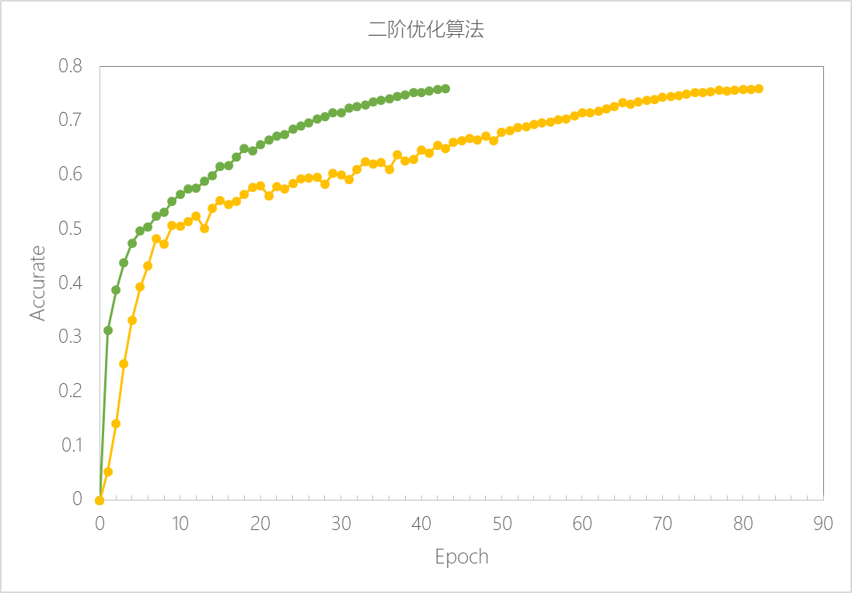
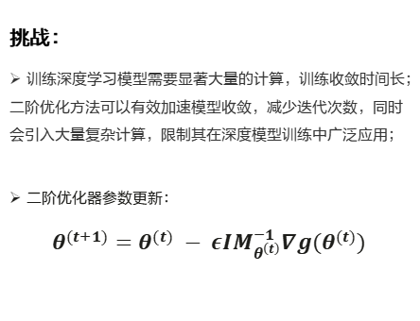
关键技术：二阶优化
挑战：
训练深度学习模型需要显著大量的计算，训练收敛时间长；
二阶优化方法可以有效加速模型收敛，减少迭代次数，同时会引入大量复杂计算，限制其在深度模型训练中广泛应用；
二阶优化器参数更新：
$$θ^{(t+1)}=θ^{(t)} − ε{IM}_{θ^{\left(t\right)}}^{−1}∇g(θ^{(t)})$$
方案：
当前版本能力：
支持CNN类网络训练加速
基于ResNet-1.5@ImageNet2012 训练收敛提速20.6%
二阶矩阵近似表达
二阶矩阵降频
参数
学习率
二阶信息矩阵
一阶梯度
二阶矩阵降维
核心问题：二阶优化器需要额外计算二阶信息矩阵的逆矩阵，计算量大，直接求解时间可达小时级，如何高效求解二阶矩阵是技术难点。
软硬协同
高性能算子加速
优化器 | epoch | 收敛时间 | 测试规模
SGD+MOMENTUM | 约60 | 90min | 8卡910
MindSpore二阶优化 | 42 | 71.5min | 8卡910

Slide 16
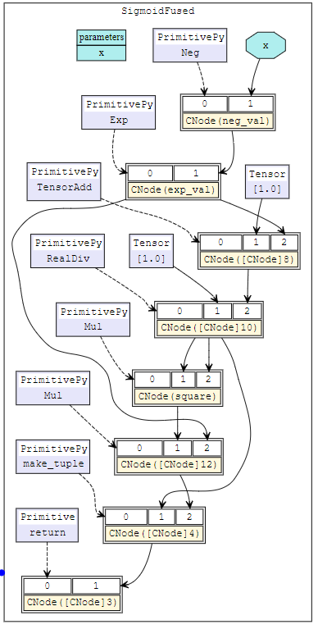
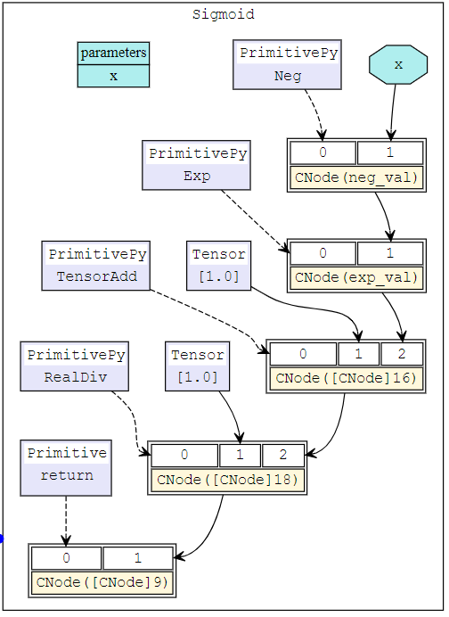
关键技术：图算融合
Sigmoid白盒算子定义
MindSpore执行图算融合流程图
Sigmoid正反融合算子IR图
设计目标
统一图算前端表达：在Python像写网络一样定义算子
屏蔽硬件差异：用户需描述计算诉求，硬件相关性能优化交给框架
统一图算中间表达：使用MSIR表达算子内部逻辑，打破图算信息边界
算子复用图层Pass：Infer、AD、Opt
细粒度跨算子优化：局部常数传播、正反算子融合
泛化算子融合能力：适应网络多样性，充分发挥AI芯片的算力
自动发现融合：基于数据依赖/融合策略/开销模型自动对算子进行拆分/融合/重组
自动生成融合算子：利用Polly技术完成自动调度、自动切分、自动内存搬移
class Sigmoid(GraphKernel):
def __init__(self):
super(Sigmoid, self).__init__()
def construct(self, x):
neg_val = -x
exp_val = P.Exp()(neg_val)
sigmoid = 1.0 / (1.0 + exp_val)
return sigmoid
Python
ME
parser
MSIR
Sigmoid白盒算子正向IR图
Abstract Specialize
Specialized IR
Optimize/SCT AD
Optimized IR
Backend
Kernel Tasks
BuildKernel
当前版本能力：
1、支持Ascend硬件
2、基于Bert训练实测性能提升14.8%
Auto Kernel
Generator
正反融合后复用60%的计算
SigmodFused.o
Sigmoid融合算子Kernel
Jie Zhao，Peng Di; Optimizing the Memory Hierarchy by Compositing Automatic Transformations on Computations and Data，Micro’20, https://micro2020.hotcrp.com/paper/793

Slide 17
关键技术：全场景部署和协同
全场景部署主要挑战
广覆盖：
华为终端生态要求全机型覆盖，需要对低端老旧机型不离不弃；
硬件配置差别很大；
超轻量：
HMS Core包括几十个Kit，ML Kit/Scan Kit对MindSpore空间占用要求在几百K；
智能手表、耳机等IoT设备计算、存储能力极为有限，对模型轻量化要求高；
高要求
金融等场景对AI的安全、隐私要求高；
AR等场景对时延要求高，需要异构并行；
模型训练
（混合Bit自适应量化训练）
模型生成
（转换、图优化、模型混淆）
编译优化（异构调度、Kernel选择）
高效执行（指令级优化）
方案和技术：
超轻量（混合Bit量化、模型压缩、自适应模型生成、IoT超轻量运行时）；
基于异构的混合并行，算子间和算子内；
私密学习：在线学习+联邦学习；

